Slide 1
KETERATURAN K3 MENGHINDARI KECELAKAAN KERJA
pertemuan 7

Slide 2
UU No 1 Tahun 1970
sistem manajemen K3 yang dirumuskan oleh
Departemen Tenaga Kerja Republik Indonesia, yang merupkan
penjabaran dari UU No. 1 Tahun 1970 dan dituangkan kedalam
suatu Peraturan Menteri.

Slide 3
organisasi bisa menggunakan SMK3 sistem manajemen K3 untuk mengontrol resiko
dan melakukan perbaikan berkesinambungan terhadap
prestasi kerjanya

Slide 4
Spesifikasi dalam SMK3 (sistem manajemenK3) bisa diterapkan oleh berbagai jenis organisasi dengan tujuan:
1. Pembangunan sistem K3 dalam rangka meminimalisir
secara maksimal, bila memungkinkan menghilangkan suatu
resiko terhadap karyawan harta benda maupun pihak lain
terkait dalam rangka pengembangan K3
2. Menerapkan, memelihara dan mewujudkan perbaikan
berkesinambungan dalam sistem K3
3. Adanya kontrol dalam hal pelaksanaan K3 terhadap
kebijakan organisasi yang telah ditetapkan
4. Mendemonstrasikan kesesuaian antara sistem K3 yang
dibangun dengan sistem lain dalam organisasi

Slide 5
prinsip dasar yang sama yang terdiri
1. Kebijakan K3
2. Perencanaan (Planning)
3. Penerapan dan Operasi (Implementation and Operation)
4. Pemeriksaan dan Tindakan Perbaikan (Checking and
Corrective Action)
5. Tinjauan Manjemen (Management Review)
6. Perubahan Perbaikan Berkelanjutan

Slide 6
Audit Sistem Manajemen Keselamatandan Kesehatan Kerja,
1. Pembangunan dan Pemeliharaan Komitmen
2. Pendokumentasian Strategi
3. Peninjauan Ulang Perancangan (Desain) dan Kontrak
4. Pengendalian Dokumen Pembelian
5. Keamanan Bekerja Berdasarkan SMK3
6. Standar Pemantauan
7. Pelaporan dan Perbaikan Kekurangan
8. Pengelolaan Material dan Perpindahannya
9. Pengumpulan dan Penggunaan Data
10. Audit internal SMK3
11. Tinjauan Manajemen

Slide 7
(policy) organisasi
a. Pada iklim organisasi dan tingkat resiko Keselamatan
dan Kesehatan Kerja yang dihadapi organisasi
b. Mengandung komitmen dalam hal perbaikan
berkelanjutan,
c. Komitmen dan kebijakan,
d. Mengandung komitmen dalam hal pemenuhan terhadap
peraturan
e. Perundangan Keselamatan dan Kesehatan Kerja yang
berlaku maupun,

Slide 8
f. Persyaratan-persyaratan lainnya,
g. Didokumentasikan, diterapkan dalam aktifitas organisasi
dan dipelihara,
h. Dikomunikasikan kepada seluruh karyawan secara
intensif sehingga seluruh karyawan peduli terhadap
kewajiban-kewajibannya dalam hal Keselamatan dan
Kesehatan Kerja,
i. Mudah dijangkau oleh pihak-pihak lain (pihak luar
organisasi),
j. Dievaluasi secara periodik untuk menjamin bahwa policy
organisasi ini masih relevan dan sesuai dengan aktifitas
organisasi.

Slide 9
identifikasi bahaya K3
a. Frekuensi dan tingkat keparahan Keceiakaan Kerja
b. Kecelakaan Lalu Lintas
c. Kebakaran dan Peledakan
d. Keselamatan Produk (Product Safety)
e. Keselamatan Kontraktor
f. Emisi dan Pencemaran Udara
g. Limbah Industri

Slide 10
. Identifikasi bahaya, penilaian resiko dan
pengendaliannya bersifat proaktif, bukan reaktif
Buat identifikasi dan klasifikasi resiko kemudian
dikontrol dan diminimalisir, dikaitkan dengan objektif
dan program kerja, perencanaan (planning) audit.
Konsisten diterapkan
memberi masukan dalam penentuan fasilitas_x0002_fasilitas yang diperlukan oleh organisasi, identifikasi
pelatihan dan pengembangan kontrol terhadap operasi
organisasis

Slide 11
menjadi alat pemantau terhadap tindakan-tindakan
yang diperlukan, sehingga terwujud efektifitas dan
efisiensi.
Peraturan dan Perundang – Undangan dan Persyaratan
Lainnya. Organisasi harus menyusun dan memelihara
prosedur tentang identifikasi peraturan perundangan
dan persyaratan-persyaratan lainnya yang diperlukan
dalam kegiatan organisasi. Organisasi tersebut harus
memelihara ketersediaan dokumen-dokumen ini,
menyosialisasikan kepada karyawan maupun kepada
pihak luar terkait.

Slide 12
kualifikasi
1) Dapat diukur
2) Satuan / indikator pengukuran
3) Sasaran pencapaian
4) Jangka waktu pencapaiannya

Slide 13
keselamatan kerja bertujuan untuk
1. Melindungi pekerja saat bekerja
2. Memberi jaminan keselamatan pekerja
3. Menjaga dan mempergunakan sumber produksi dengan
aman serta efisien

Slide 14
▪ Mampu mengurangi tingkat kecelakaan
▪ Memadamkan kebakaran
▪ Mencegah serta mengurangi peledakan
▪ Menyelamatkan diri saat terjadi bencana
▪ Memberikan pertolongan saat terjadi kecelakaan
▪ Menyediakan APD bagi pekerja
▪ Mencegah penyakit akibat kerja
▪ Pencahayaan yang cukup
▪ Kelembaban sesuai standar
▪ Pertukaran udara/ventilasi sesuai standar
▪ Menjaga kesehatan
▪ Menciptakan keselarasan pekerja dengan lingkungan dan
alat kerjanya
▪ Pekerjaan untuk bongkar muat dilakukan sesuai dengan
standar
▪ Mencegah tersengat aliran listrik
▪ Penyesuaian tingkat pengamanan pekerjaan dengan bahaya
kecelakaan yang semakin tinggi

Slide 15
Faktor yang mempengaruhi Kecelakaan kerja
a. Keadaan Mesin
Kondisi mesin merupakan salah satu penyebab kecelakaan
oleh peralatan.
b. Perancangan Alat
Desain alat termasuk faktor yang berpengaruh terhadap
kejadian kecelakaan kerja. Alat yang akan digunakan dalam
pekerjaan harus dirancang dengan memperhatikan tingkat
keamanan agar dapat mencegah kecelakaan saat bekerja
c. Letak Mesin
Letak atau penempatan mesin termasuk faktor yang
berpengaruh terhadap kejadian kecelakaan kerja.

Slide 16
Faktor penyebab terjadinya kecelakaan adalah
▪ Tenaga kerja yang memiliki ketidakseimbangan fisik,
yaitu :
- Posisi bekerja tidak ergonomis sehingga gampang
lelah dalam melakukan pekerjaan
- Fisik mengalami cacat
- Cacat yang tidak permanen
- Pancaindera yang sangat peka terhadap sesuatu

Slide 17
▪ Pendidikan yang kurang
- Tidak memiliki pengalaman dalam bekerja
- Kesalahan dalam berkomunikasi/ salah mengartikan
sebuah perintah
- Kurangnya keterampilan
- Tidak memahami langkah-langkah operasional
sehingga terjadinya kesalahan dalam pemakaian
ataupun penggunaan alat kerja

Slide 18
▪ Bekerja melebihi jam kerja
- Lembur berlebihan, bekerja 2 shift penuh

Slide 19
▪ Melakukan pekerjaan yang tidak sesuai keahliannya
- Pekerjaan yang membutuhkan profesional dalam
suatu bidang, misalnya pekerja forklift yang terlebih
dahulu pelatihan K3

Slide 20
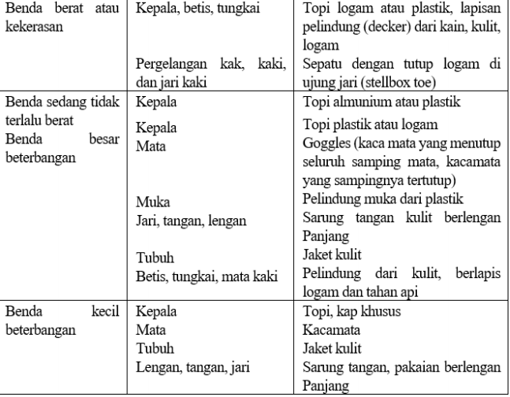
Tugas Minggu 7 Individu email faniri4education@gmail.com mulai hari ini hingga minggu depan
Berilah 1 contoh gambar persiapan K3 pada dunia kerja nyata (boleh berbeda)
Berikut beberapa contoh (Anda cari gambar untuk
Topi Logam/Plastik
Sepatu Logam
Goggles
Topi Kap Khusus
Sarung Tangan, etc

Slide 21
CONTOH PENGERJAAN DITAMBAH BARISNYA
PELINDUNGNYA | GAMBAR
MASKER PLASTIK

